Slide 1


TERM 프로젝트
[자료구조와 알고리즘1]
2015112595 산업시스템공학과 정영준
Notes:
[BOB7기]차세대금융프로젝트보안솔루션_임지환

Slide 2
목차
알고리즘 아이디어
랜덤 데이터 테스트 – 무결성
랜덤 데이터 테스트 - 효율성

Slide 3
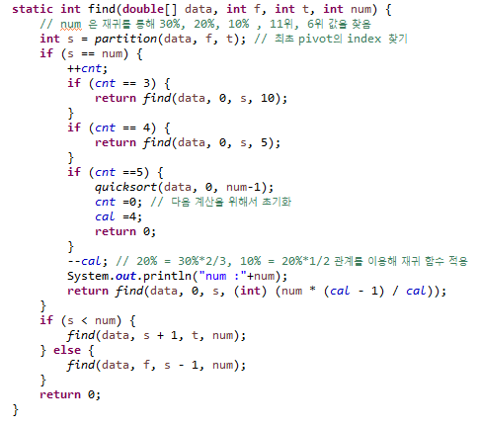
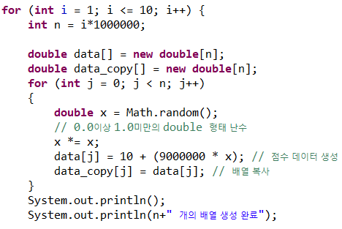

1. 알고리즘 아이디어
목표 : 10%, 20%, 30% 데이터를 찾는다.
NEW
<아이디어> Quick_Sort <n_th element 찾기>
Partition 함수 반환 값과 30% index 비교
Partition 함수 반환 값과 20% index 비교
Partition 함수 반환 값과 10% index 비교
Partition 함수 반환 값과 11위 index 비교
Partition 함수 반환 값과 6위 index 비교
1위~5위 Quick 정렬
※ Find 함수
※ Main 함수 (배열 생성)

Slide 4
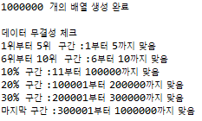
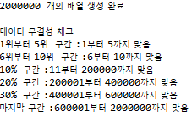
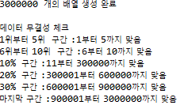
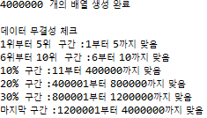
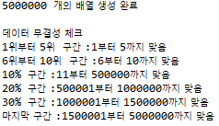
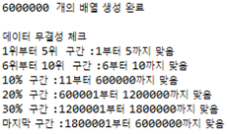
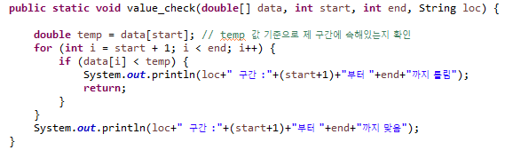
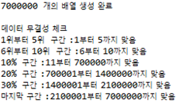
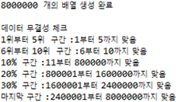
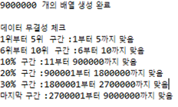
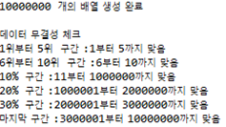







2. 랜덤 데이터 테스트 – 무결성
구간의 첫 번째 값 기준 무결성 테스트
NEW
※ Value_Check 함수
3. 랜덤 데이터 테스트 – 효율성
비교할 값의 개수 (전체 : N개)
대상 구간 | 최소값 | 최대값
30% 인덱스 찾기 | 1 | N
20% 인덱스 찾기 | 1 | N*1/3
10% 인덱스 찾기 | 1 | N*(1/3)*(2/3)
11위 인덱스 찾기 | 1 | N*(1/3)*(2/3)*(1/2)
시간복잡도는 최소 O(1) 에서 최대 O(N) 사이에 특정 값으로 예상된다.

Slide 5


Q & A
감사합니다

